Slide 1
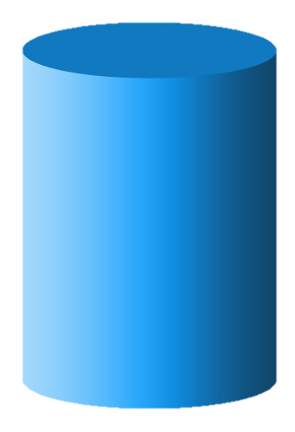
Геометрия
Цилиндр
Преподаватель математики:
Ведринцева О.С.

Slide 2
Повторение
По какой формуле находится площадь прямоугольника?
ab
а+b
а²
2(а+b)
Верно!

Slide 3
Повторение
По какой формуле находится площадь круга?
2Пr
2r
Пr
Пr²
Верно!

Slide 4
Повторение
По какой формуле находится длина окружности?
Пr
2r
2Пr
2П
Верно!

Slide 5
Повторение
Вычислить длину окружности и площадь круга, если радиус окружности равен 2,5 см.
Ответ
С = 2Пr = 2П2,5 = 5П
S=Пr² = 6,25П

Slide 6
Тема урока
Цилиндр

Slide 7
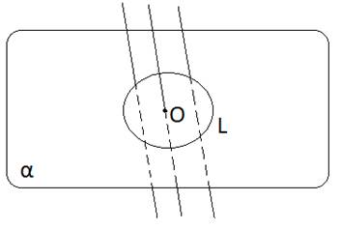
Рассмотрим произвольную плоскость α и окружность L с центром О радиуса r, лежащую в этой плоскости.
Через каждую точку окружности проведем прямую, перпендикулярную к плоскости α. Поверхность, образованная этими прямыми, называется цилиндрической поверхностью, а сами прямые — образующими цилиндрической поверхности.
Прямая, проходящая через точку О перпендикулярно к плоскости α, называется осью цилиндрической поверхности.
Поскольку все образующие и ось перпендикулярны к плоскости α, то они параллельны друг другу.

Slide 8
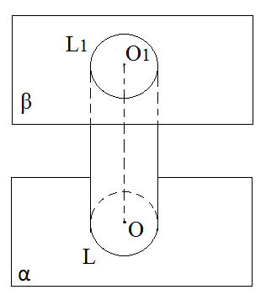
Рассмотрим теперь плоскость β, параллельную плоскости α.
Отрезки образующих, заключенные между плоскостями α и β, параллельны и равны друг другу.

Slide 9
По построению концы этих отрезков, расположенные в плоскости α, заполняют окружность L.
Концы же, расположенные в плоскости β, заполняют окружность L₁ с центром О₁ радиуса r, где О₁ — точка пересечения плоскости β с осью цилиндрической поверхности.
Справедливость этого утверждения следует из того, что множество концов образующих, лежащих в плоскости β, получается из окружности L параллельным переносом на вектор OO₁.
Параллельный перенос является движением и, значит, наложением, а при наложении любая фигура переходит в равную ей фигуру. Следовательно, при параллельном переносе на вектор ОО₁ окружность L перейдет в равную ей окружность L₁ радиуса r с центром в точке О₁.

Slide 10
Тело, ограниченное цилиндрической поверхностью и двумя кругами с границами L и L₁ называется цилиндром.
Круги называются основаниями цилиндра, отрезки образующих, заключенные между основаниями, — образующими цилиндра, а образованная ими часть цилиндрической поверхности — боковой поверхностью цилиндра.
Ось цилиндрической поверхности называется осью цилиндра.
Все образующие цилиндра параллельны и равны друг другу.
Длина образующей называется высотой цилиндра, а радиус основания — радиусом цилиндра.

Slide 11
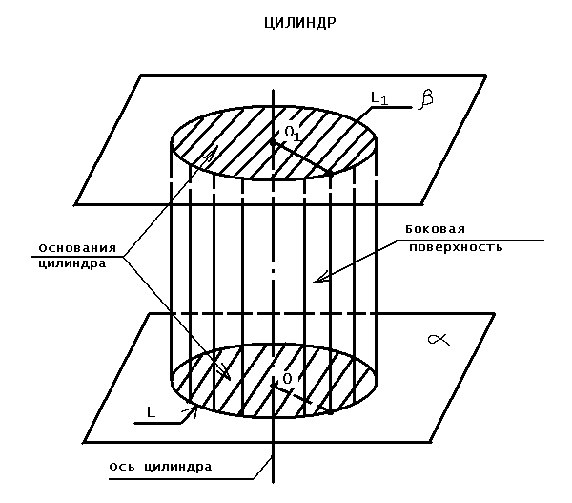

Slide 12
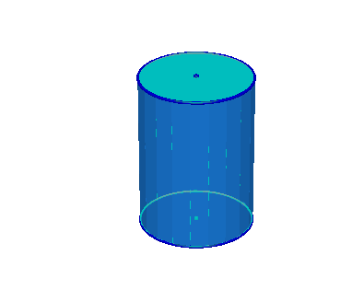
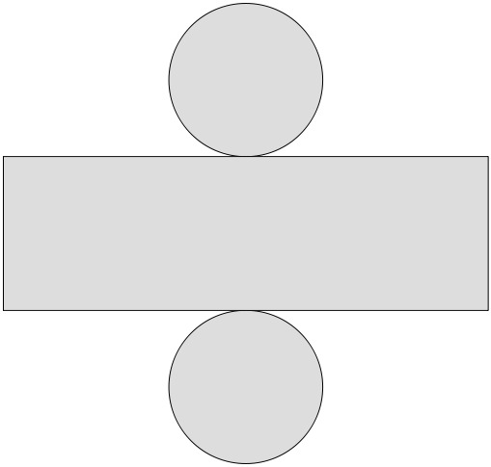
Развертка цилиндра

Slide 13
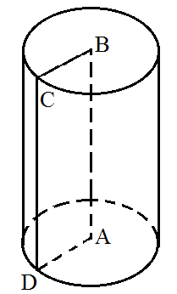
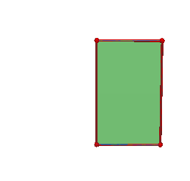
Цилиндр может быть получен вращением прямоугольника вокруг одной из его сторон.
На рисунке изображен цилиндр, полученный вращением прямоугольника АВСD вокруг стороны АВ. При этом боковая поверхность цилиндра образуется вращением стороны СD, а основания — вращением сторон ВС и АD.
Поэтому цилиндр называют телом вращения.

Slide 14
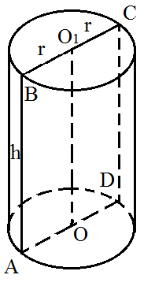
Сечения цилиндра
Если секущая плоскость проходит через ось цилиндра, то сечение представляет собой прямоугольник, две стороны которого — образующие, а две другие — диаметры оснований цилиндра. Такое сечение называется осевым.
АВСD – осевое сечение

Slide 15
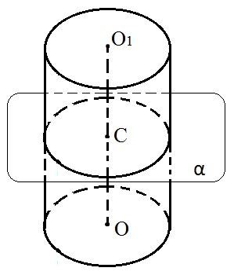
Сечения цилиндра
Если секущая плоскость перпендикулярна к оси цилиндра, то сечение является кругом. В самом деле, такая секущая плоскость - плоскость y на рисунке отсекает от данного цилиндра тело, также являющееся цилиндром. Его основаниями служат два круга, один из которых и есть рассматриваемое сечение.

Slide 16
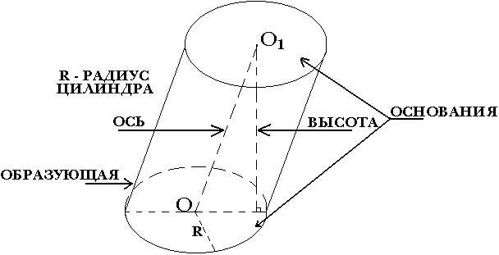
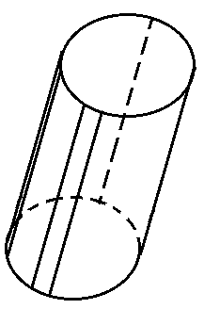
Наклонный цилиндр
Наклонный цилиндр - цилиндр, основаниями которого являются круги, но образующие цилиндра не перпендикулярны к плоскостям оснований.

Slide 17
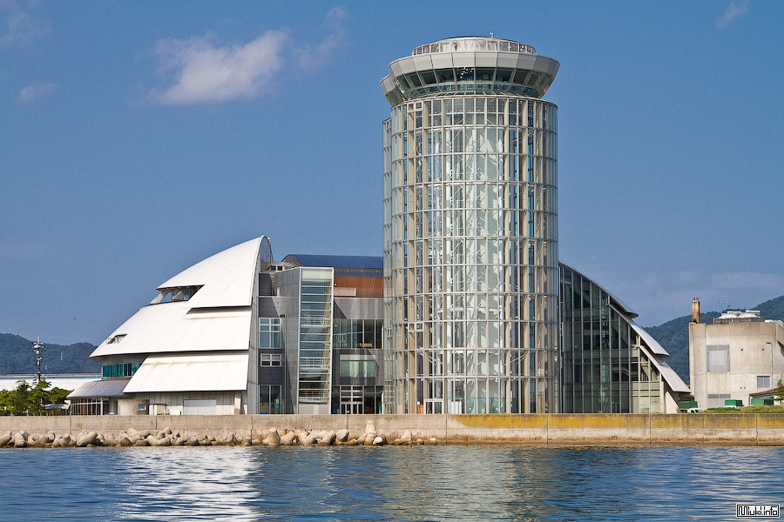
Цилиндр в архитектуре
«Уолл Билдинг» в Хиро

Slide 18
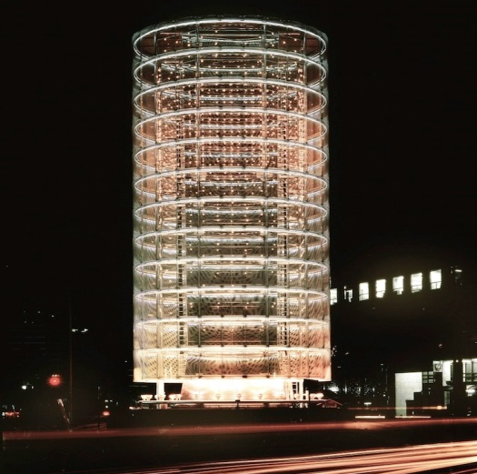
Цилиндр в архитектуре
"Башня ветров" в Иокогаме

Slide 19
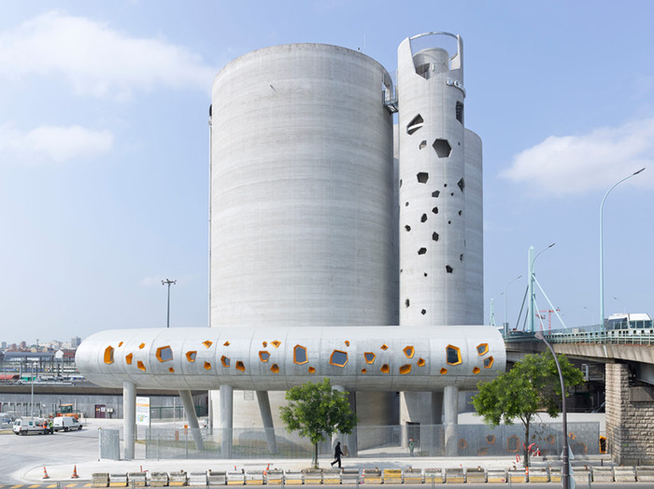
Цилиндр в архитектуре
Цементный комбинат на окраине французской столицы

Slide 20
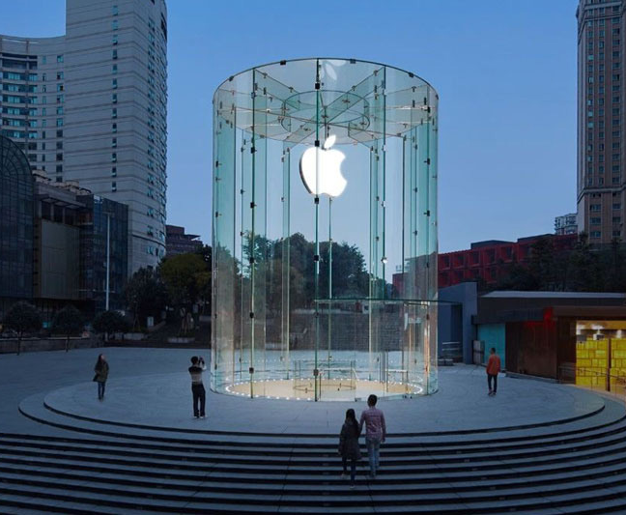
Цилиндр в архитектуре
В китайском городе Чунцин появилась уменьшенная версия стеклянного Apple Store из Шанхая.

Slide 21
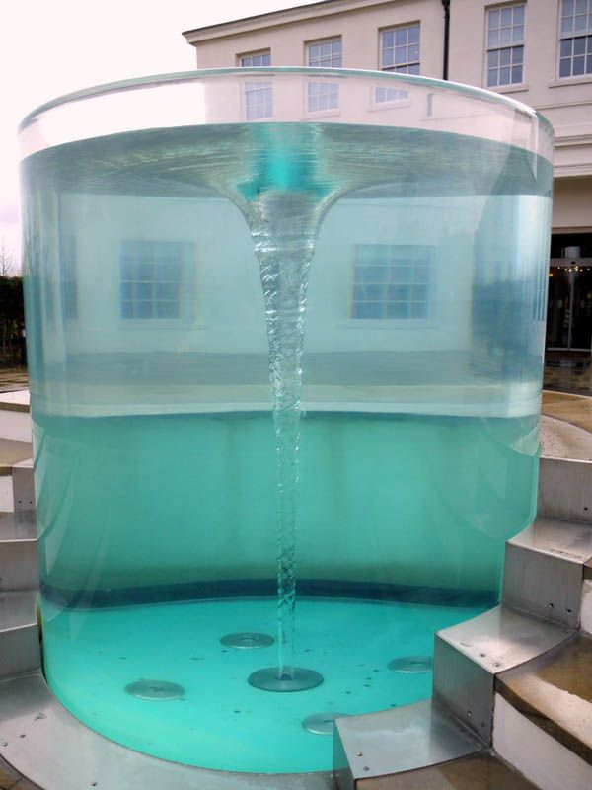
Цилиндр в архитектуре
Английский замок в Сандерленде украшает необычный фонтан, который создал архитектор Уильям Пай. Фонтан представляет собой прозрачный цилиндр с воронкой водоворота по середине.

Slide 22
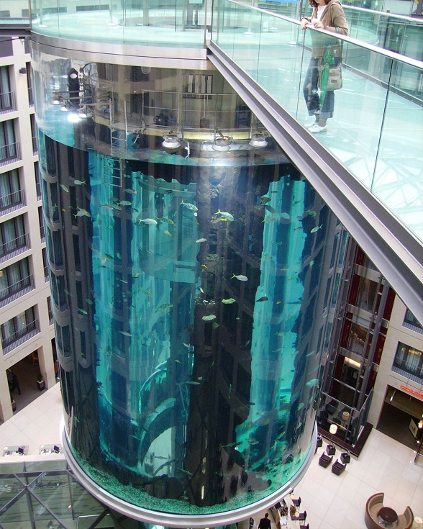
Цилиндр в архитектуре
Отель Radisson Blue расположен в Берлине и знаменит своим удивительным архитектурным стилем. Здесь так же находится самый большой цилиндрический аквариум в мире.

Slide 23
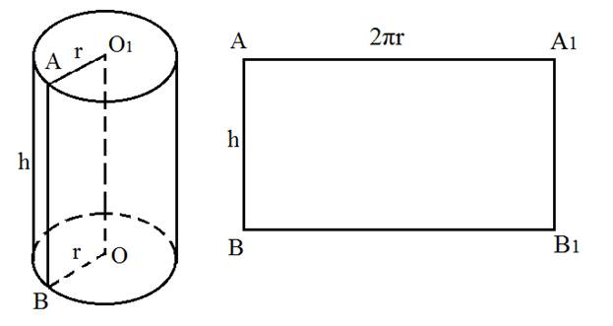
Площадь боковой поверхности цилиндра
Представим себе, что его боковую поверхность разрезали по образующей АВ и развернули таким образом, что все образующие оказались расположенными в некоторой плоскости α. В результате в плоскости α получится прямоугольник АВВ₁А₁. Стороны АВ и В₁А₁ прямоугольника представляют собой два края разреза боковой поверхности цилиндра по образующей АВ. Этот прямоугольник называется разверткой боковой поверхности цилиндра. Основание АА₁ прямоугольника является разверткой окружности основания цилиндра, а высота АВ — образующей цилиндра, поэтому АА₁ = 2πr, АВ = h, где г — радиус цилиндра, h — его высота.

Slide 24
Площадь боковой поверхности цилиндра
За площадь боковой поверхности цилиндра принимается площадь ее развертки.
Sбок = 2Пrh

Slide 25
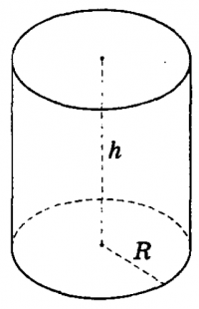
Площадь полной поверхности цилиндра
Площадью полной поверхности цилиндра называется сумма площадей боковой поверхности и двух оснований.
Так как площадь каждого основания равна πr², то для вычисления площади полной поверхности цилиндра получаем формулу:

Slide 26
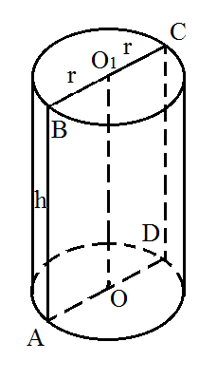
Решение задач
Задача 1.
Дано: Площадь боковой поверхности цилиндра равна S.
Найти: площадь осевого сечения цилиндра.
Решение задачи

Slide 27
Решение задач
Решение:
По рисунку площадь осевого сечения – это площадь прямоугольника ABCD.
SABCD=AB x AD = 2rh.
Sбок=2Пrh=S (по условию)
Выразим 2rh = S : П
Подставим в формулу площади и получим
SABCD = S : П

Slide 28
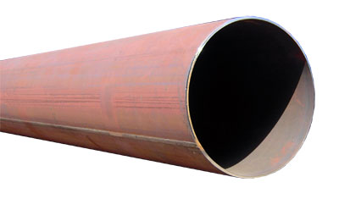
Решение задач
Задача 2.
Сколько квадратных метров листовой жести пойдет на изготовление трубы длиной 4 м и диаметром 20 см, если на швы необходимо добавить 2,5% площади ее боковой поверхности?
Решение задачи

Slide 29
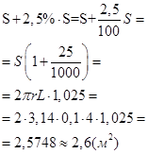
Дано: L=4; d=20см=0,2м.
Найти: S.
Решение: Воспользуемся формулой площади полной поверхности цилиндра.
Радиус равен половине диаметра – 0,1м, а высота цилиндра равна длине нужной трубы – 4м.
Так на швы нужно добавить 2,5% площади ее боковой поверхности, нужно найти: (S+2,5%S). Подставим вместо S формулу площади боковой поверхности, и вычислим:
Ответ: 2,6 м².

